Slide 1



Înregistrat ca operator de date cu caracter personal cu nr.25720
Registrul Național al Calificărilor
Autoritatea Națională pentru Calificări (ANC)
- Tiberiu DOBRESCU - Nicolae POSTĂVARU - Virgil ION -

Slide 2
Înregistrat ca operator de date cu caracter personal cu nr.25720
Sarcini ANC
În conformitate cu Legea învățământului superior nr. 199/2023, Autoritatea Națională pentru Calificări are următoarele atribuții:
elaborează, implementează, actualizează și gestionează CNC pe baza corelării cu Cadrul european al calificărilor;
elaborează, implementează, actualizează și gestionează RNC respective RNCIS si RNCP , prin corelație cu cerințele pieței muncii, cu calificările din învățământul preuniversitar, învățământul terțiar universitar și nonuniversitar, respectiv formarea profesională a adulților, care se aprobă prin hotărâre de Guvern;
este Punct național de contact pentru Cadrul european al calificărilor, Europass, sistemul IMI, ESCO, Euroguidance;
elaborează metodologia de acordare a creditelor transferabile în învățarea pe tot parcursul vieții, care se aprobă prin ordin al ministrului educației;metodologia pentru programele postuniversitare si microcertificari.

Slide 3
Înregistrat ca operator de date cu caracter personal cu nr.25720
Registrul Național al Calificărilor (RNC)
În prezent, RNC este format din trei registre:
Registrul Național al Calificărilor din Învățământul Superior (RNCIS)
Registrul Național al Programelor Postuniversitare (RNPP)
Registrul Național al Calificărilor Profesionale (RNCP)
În prezent, o nouă propunere de Hotărâre de Guvern privind Registrul Național al Calificărilor este în curs de aprobare, pe circuitul legislativ.

Slide 4
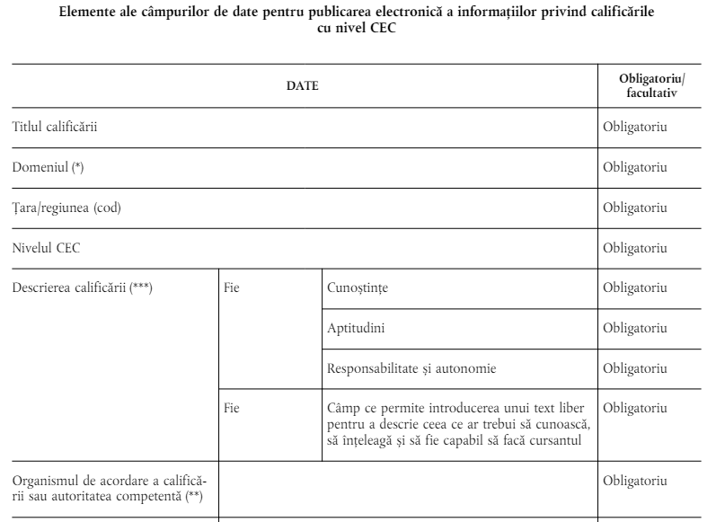
Înregistrat ca operator de date cu caracter personal cu nr.25720
Legislație europeană
Toate registrele gestionate de ANC, au fost implementate având la bază Recomandarea consiliului din 22 mai 2017 privind Cadrul european al calificărilor pentru învățarea pe tot parcursul vieții și de abrogare a Recomandării Parlamentului European și a Consiliului din 23 aprilie 2008 privind stabilirea Cadrului european al calificărilor pentru învățarea de-a lungul vieții.
Adoptarea recomandării a avut loc în martie 2018, prin Hotărârea de Guvern nr. 132/2018 privind aprobarea Cadrului Național al Calificărilor.
Pentru a asigura principiul transparenței toate câmpurile din RNC conțin toate câmpurile obligatorii din recomandarea EQF (dreapta).

Slide 5
Înregistrat ca operator de date cu caracter personal cu nr.25720
Standarde internaționale utilizate în RNC
Clasificarea Internaționala Standard a Educației (ISCED F 2013)
  Implementată prin OM nr. 3725/2023 privind aprobarea utilizării domeniilor de studii ISCED F-2013 pentru corelarea Nomenclatorului domeniilor de studii universitare realizat de către Ministerul Educaţiei;
  Corelarea domeniilor de studii ISCED F 2013 cu grupele de bază ISCO-08/COR se regăsește pe site-ul ANC, urmând calea https://www.anc.edu.ro/clasificarea-internationala-standard-a-educatiei-isced/
Clasificarea Internațională Standard a Ocupațiilor (ISCO-08)
  Adoptată prin HG nr. 1352/2010;
  În prezent toate grupele de bază din ISCO-08 se regăsesc în Clasificarea Ocupațiilor din România (COR), precum și în ESCO.O corelare a grupelor de baza ISCO cu doemniile educatiei ISCED se regaseste pe site : anc.edu.ro .
Clasificarea multilingvă a aptitudinilor, competențelor, calificărilor și ocupațiilor europene (ESCO)
  Implementată prin OM nr. 3475/2017 pentru înscrierea calificărilor în RNCIS;
  În prezent toate competențele ESCO aferente grupelor de bază se regăsesc pe site-ul ANC și sunt utilizate în descrierea programelor;
  Link: https://www.anc.edu.ro/competente/

Slide 6
Înregistrat ca operator de date cu caracter personal cu nr.25720
Înscrierea programelor de studii de licență și masterat în RNCIS
Documente necesare:
a) cerere de înregistrare/actualizare a programului, conform modelului prevăzut în anexa nr. 2 la metodologie;
b) formularul de înregistrare/actualizare a programului de studii, conform modelului prevăzut în anexa nr. 3 la metodologie;
c) hotărârea senatului instituției de învățământ superior prin care se aprobă programul de studii și se solicită înscrierea în RNCIS a programului de studii universitare aferent respectivei calificări;
d) dovada achitării tarifului de evaluare; pentru eliberarea facturii recomandăm transmiterea unei solicitări în avans pentru a vă informa cu privire la sumele aferente, la adresa office@anc.edu.ro.

Slide 7
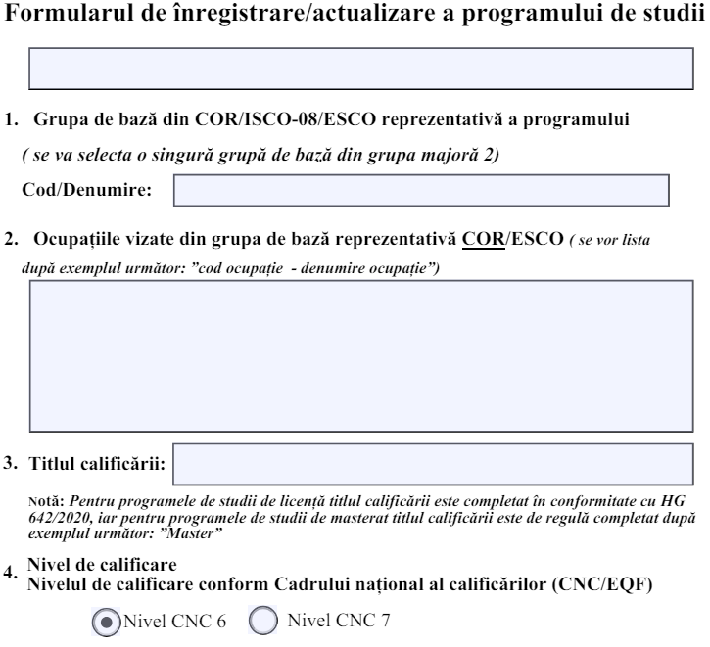
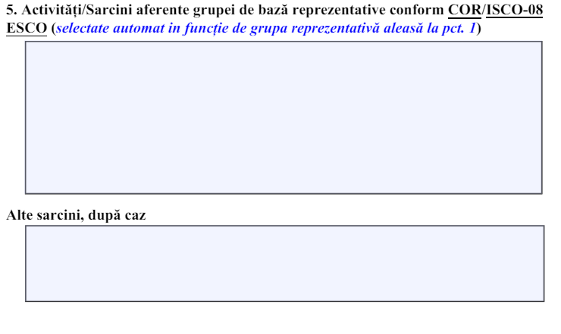
Înregistrat ca operator de date cu caracter personal cu nr.25720
Se va completa pe baza corelării ISCO-08/ISCED publicată pe site-ul ANC;

Slide 8
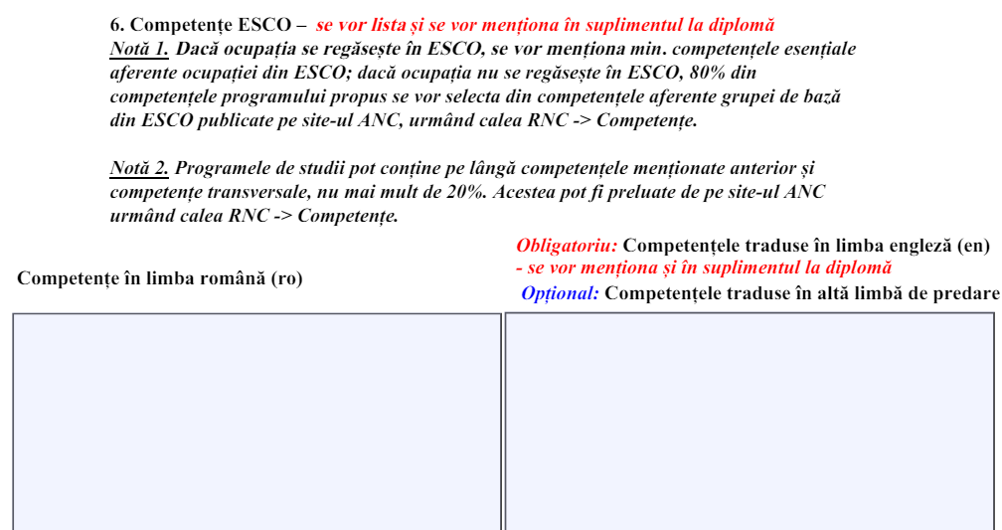
Înregistrat ca operator de date cu caracter personal cu nr.25720

Slide 9
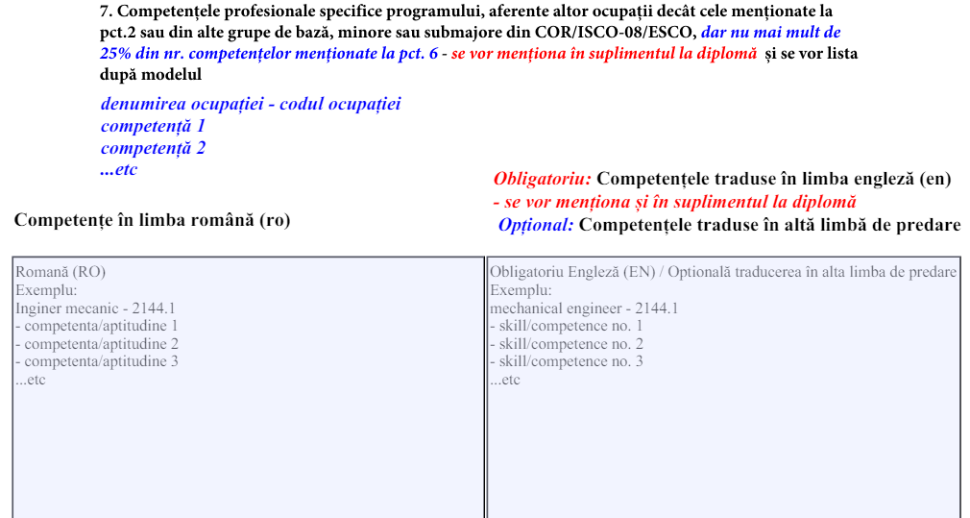
Înregistrat ca operator de date cu caracter personal cu nr.25720
Se va elimina în noul ordin privind înscrierea în RNCIS;

Slide 10
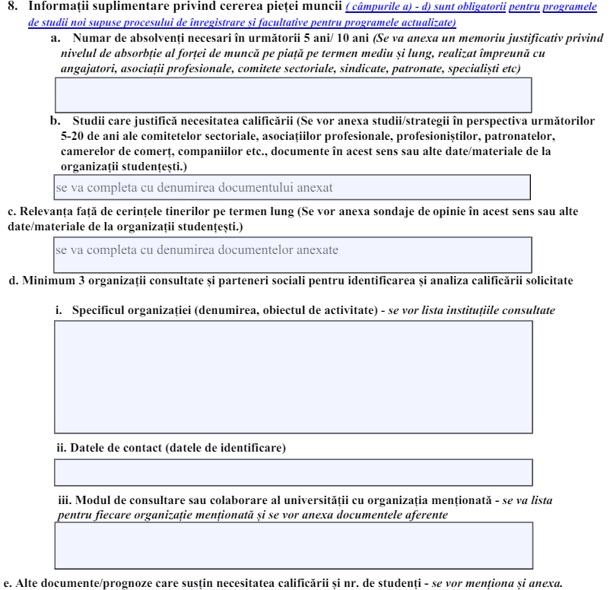
Înregistrat ca operator de date cu caracter personal cu nr.25720
Se va elimina în noul ordin privind înscrierea în RNCIS;

Slide 11
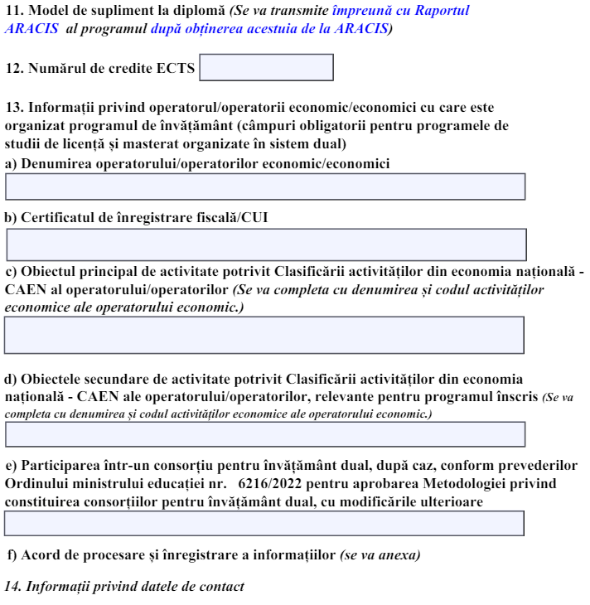
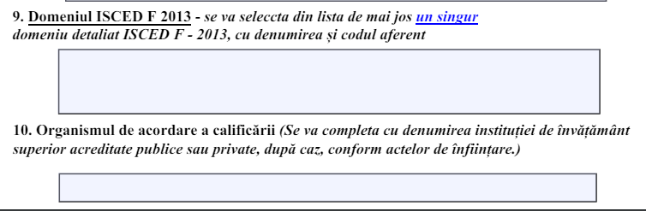
Înregistrat ca operator de date cu caracter personal cu nr.25720
Se va completa conform OM 3725/2023;

Slide 12
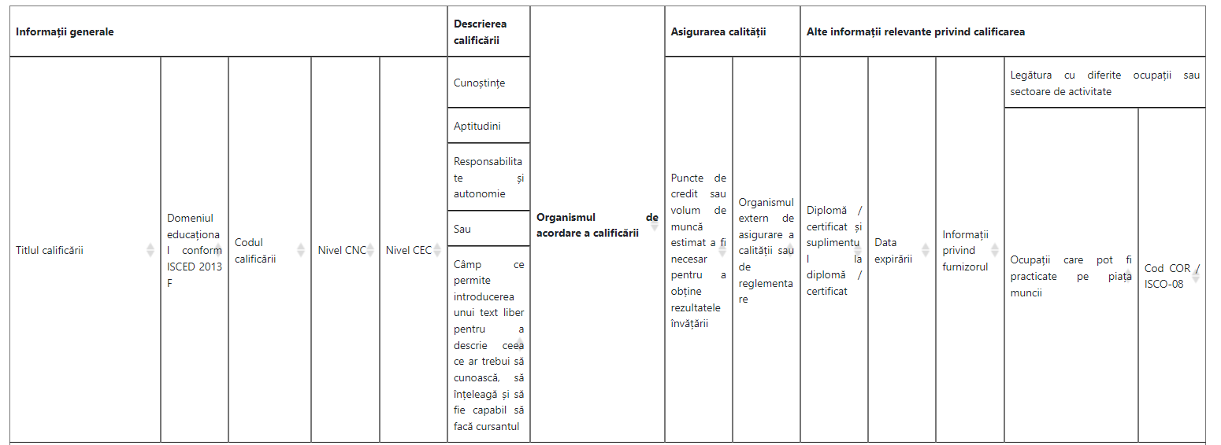
Înregistrat ca operator de date cu caracter personal cu nr.25720
RNCIS – Prezentare generală

Slide 13
Înregistrat ca operator de date cu caracter personal cu nr.25720
Asigurarea transparenței: RNC
Cum căutăm în:
Programe de studii: licență, masterat, postuniversitar
Standarde ocupaționale
Furnizori
Exemple, aplicații, situații de caz: Universitatea ”Ștefan cel Mare” din Suceava

Slide 14


Înregistrat ca operator de date cu caracter personal cu nr.25720
Vă mulțumim!
https://www.anc.edu.ro/
office@anc.edu.ro

